Slide 1

Spring Boot 3 Spring Security

Slide 2

Objetivos
Autenticación
Autorización
Protección contra ataques (CSRF, clickjacking)

Slide 3
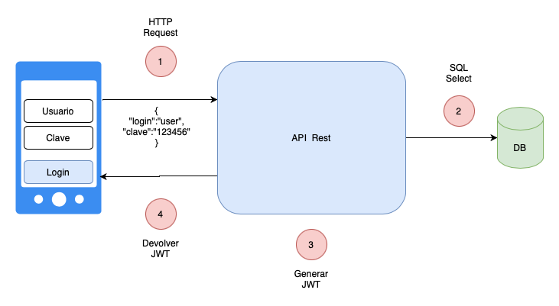
Autenticación

Slide 4
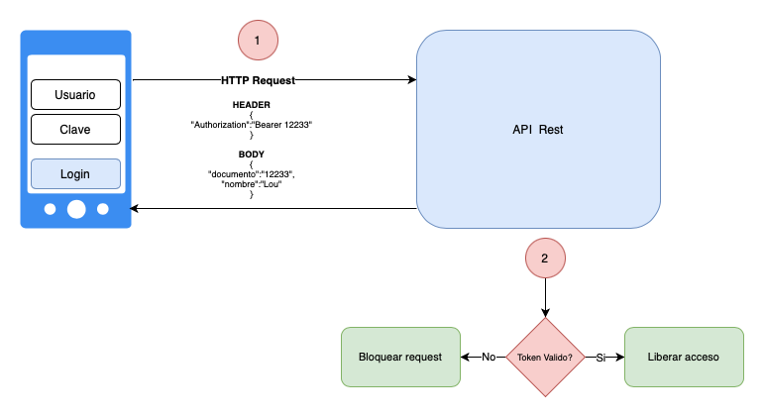
Autorización

